Slide 1
UE 4 - Aikataulu
Vk 15 Suomen uskontotilanne ja sen muutokset & uskonnonvapaus
kpl 1-3
Vk 16 Muinaisusko, katolisuus, Kustaa Vaasa ja puhdasoppisuus
kpl 4-7
1. media-analyysi 16.4.
Vk 17 Herätysliikkeet, kirkko&kunnat 1800-luku, ev.lut.kirkko 1900-luku
kpl 8-10 (11)
Vk 18 Uskonnottomuus
kpl 18
Monivalintakoe
kpl 11-14
Vk 19 Juutalaiset, muslimit, hindulaisuus, buddhalaisuus Suomessa,
kpl 15-17
Vk 20 Uskonto julkisessa elämässä, kansalaistoiminta ym.
kpl 19-21
Vk 21 Pohjatunti ja koe
Kesäloma!!!!

Slide 2
Tunnilla tänään
Viikon aikataulut & media-analyysi deadline 16.4.
Kustaa Vaasan ajan luterilainen kirkko (kpl 5)
Aikajanatyöskentely (1500-luku: reformaatio)
Tauko
Puhdasoppisuuden aika, valistus ja pietismi (kpl 6)
Aikajanatyöskentely 1600-1700-luku

Slide 3
6. Kustaa Vaasan ajan luterilainen kirkko
Ydinsisällöt

Slide 4
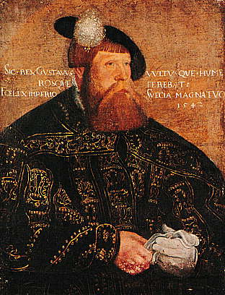
Pohjoisen reformaation taustaa
Reformaatio horjutti katolisen kirkon asemaa Euroopassa 1400-luvun lopulta lähtien.
Reformaation ajatukset levisivät myös Ruotsi-Suomeen.
Ruotsin, Norjan ja Tanskan valtioliitto Kalmarin unioni purettiin 1500-luvulla.
Velkaantuneen Ruotsin valtakunnan hallitsijaksi nousi vuonna 1523 Kustaa Vaasa.

Slide 5
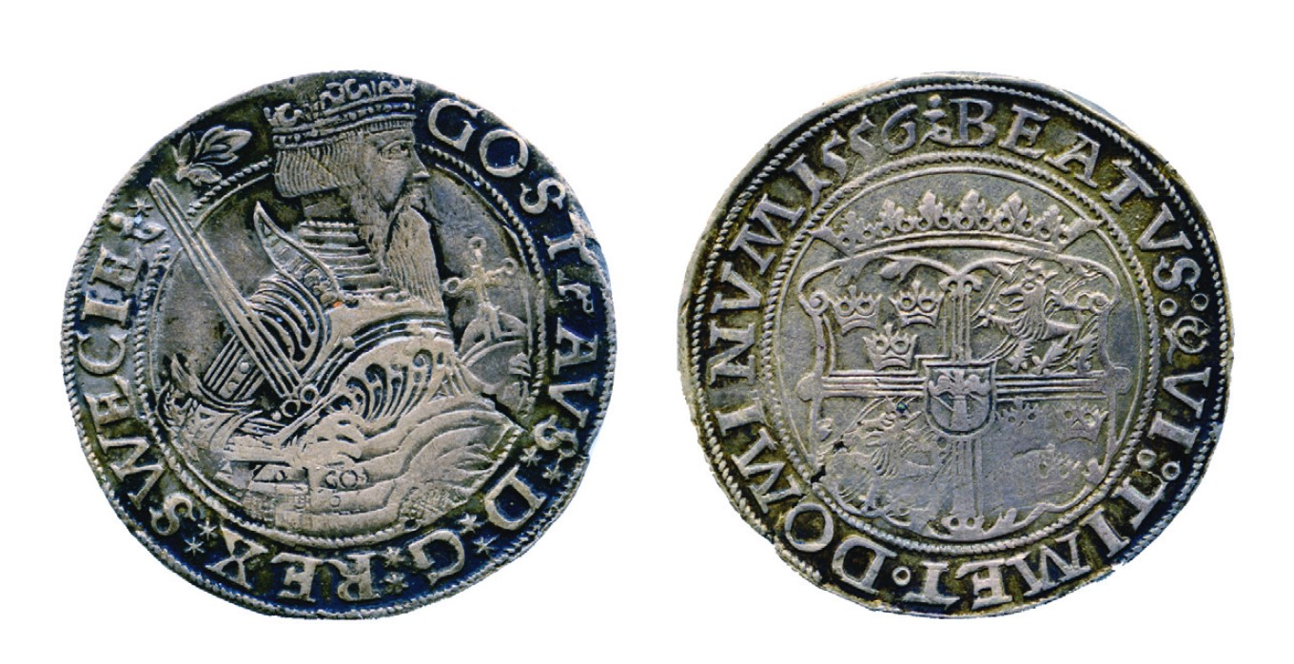
Kustaa Vaasan uskontopolitiikka
Kustaa Vaasa hyödynsi Lutherin ajatuksia katolisen kirkon ahneudesta.
Västeråsin valtiopäivillä 1527 annetut määräykset:
  Kirkon ”ylimääräinen” omaisuus annettava kruunulle.
  Evankeliumia saarnattava ”puhtaasti” eli reformaation oppien mukaisesti.

Slide 6

Reformaatio Suomessa
Turun piispa Martinus Skytte alkoi toteuttamaan Kustaa Vaasan käskyjä.
Suomalaisia pappeja kävi opiskelemassa Saksassa, jossa he tutustuivat Lutherin näkemyksiin.
Vähitellen otettiin käyttöön ruotsinkielinen jumalanpalvelusjärjestys sekä päätettiin lakkauttaa pappien selibaatti ja luostarit.
  Periaatteet otettiin käyttöön myös Suomessa.
Uudistusten käytännön toteuttamisesta huolehti Mikael Agricola, jota kutsutaan Suomen uskonpuhdistajaksi.
Reformaation myötä syntyivät sekä suomen (1500-luvulla) että saamen (1600-luvulla) kirjakielet.
Evankeliumit inarinsaameksi vuodelta 2021. Kuva: Suomen Pipliaseura

Slide 7
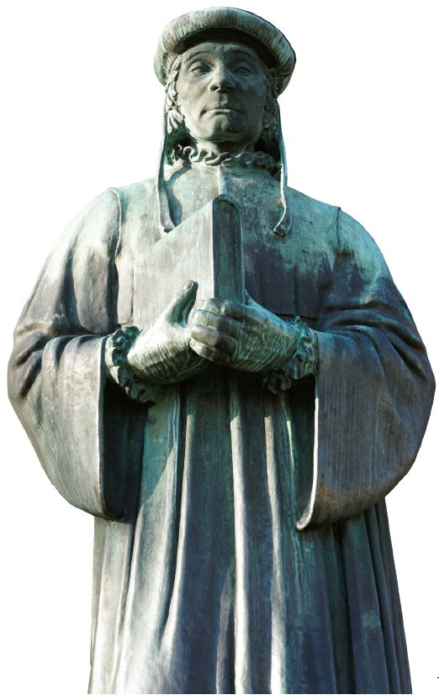
Mikael Agricolan elämäntyö
Reformaation toteuttaja Suomessa
Turun piispa
Suomen kirjakielen isä
Suomenkielisen kirkollisen kirjallisuuden luoja
Uuden testamentin suomentaja
Rauhanneuvottelija Ruotsin ja Venäjän välisessä sodassa

Slide 8
7. Puhdasoppisuuden aika, valistus ja pietismi
Ydinsisällöt

Slide 9
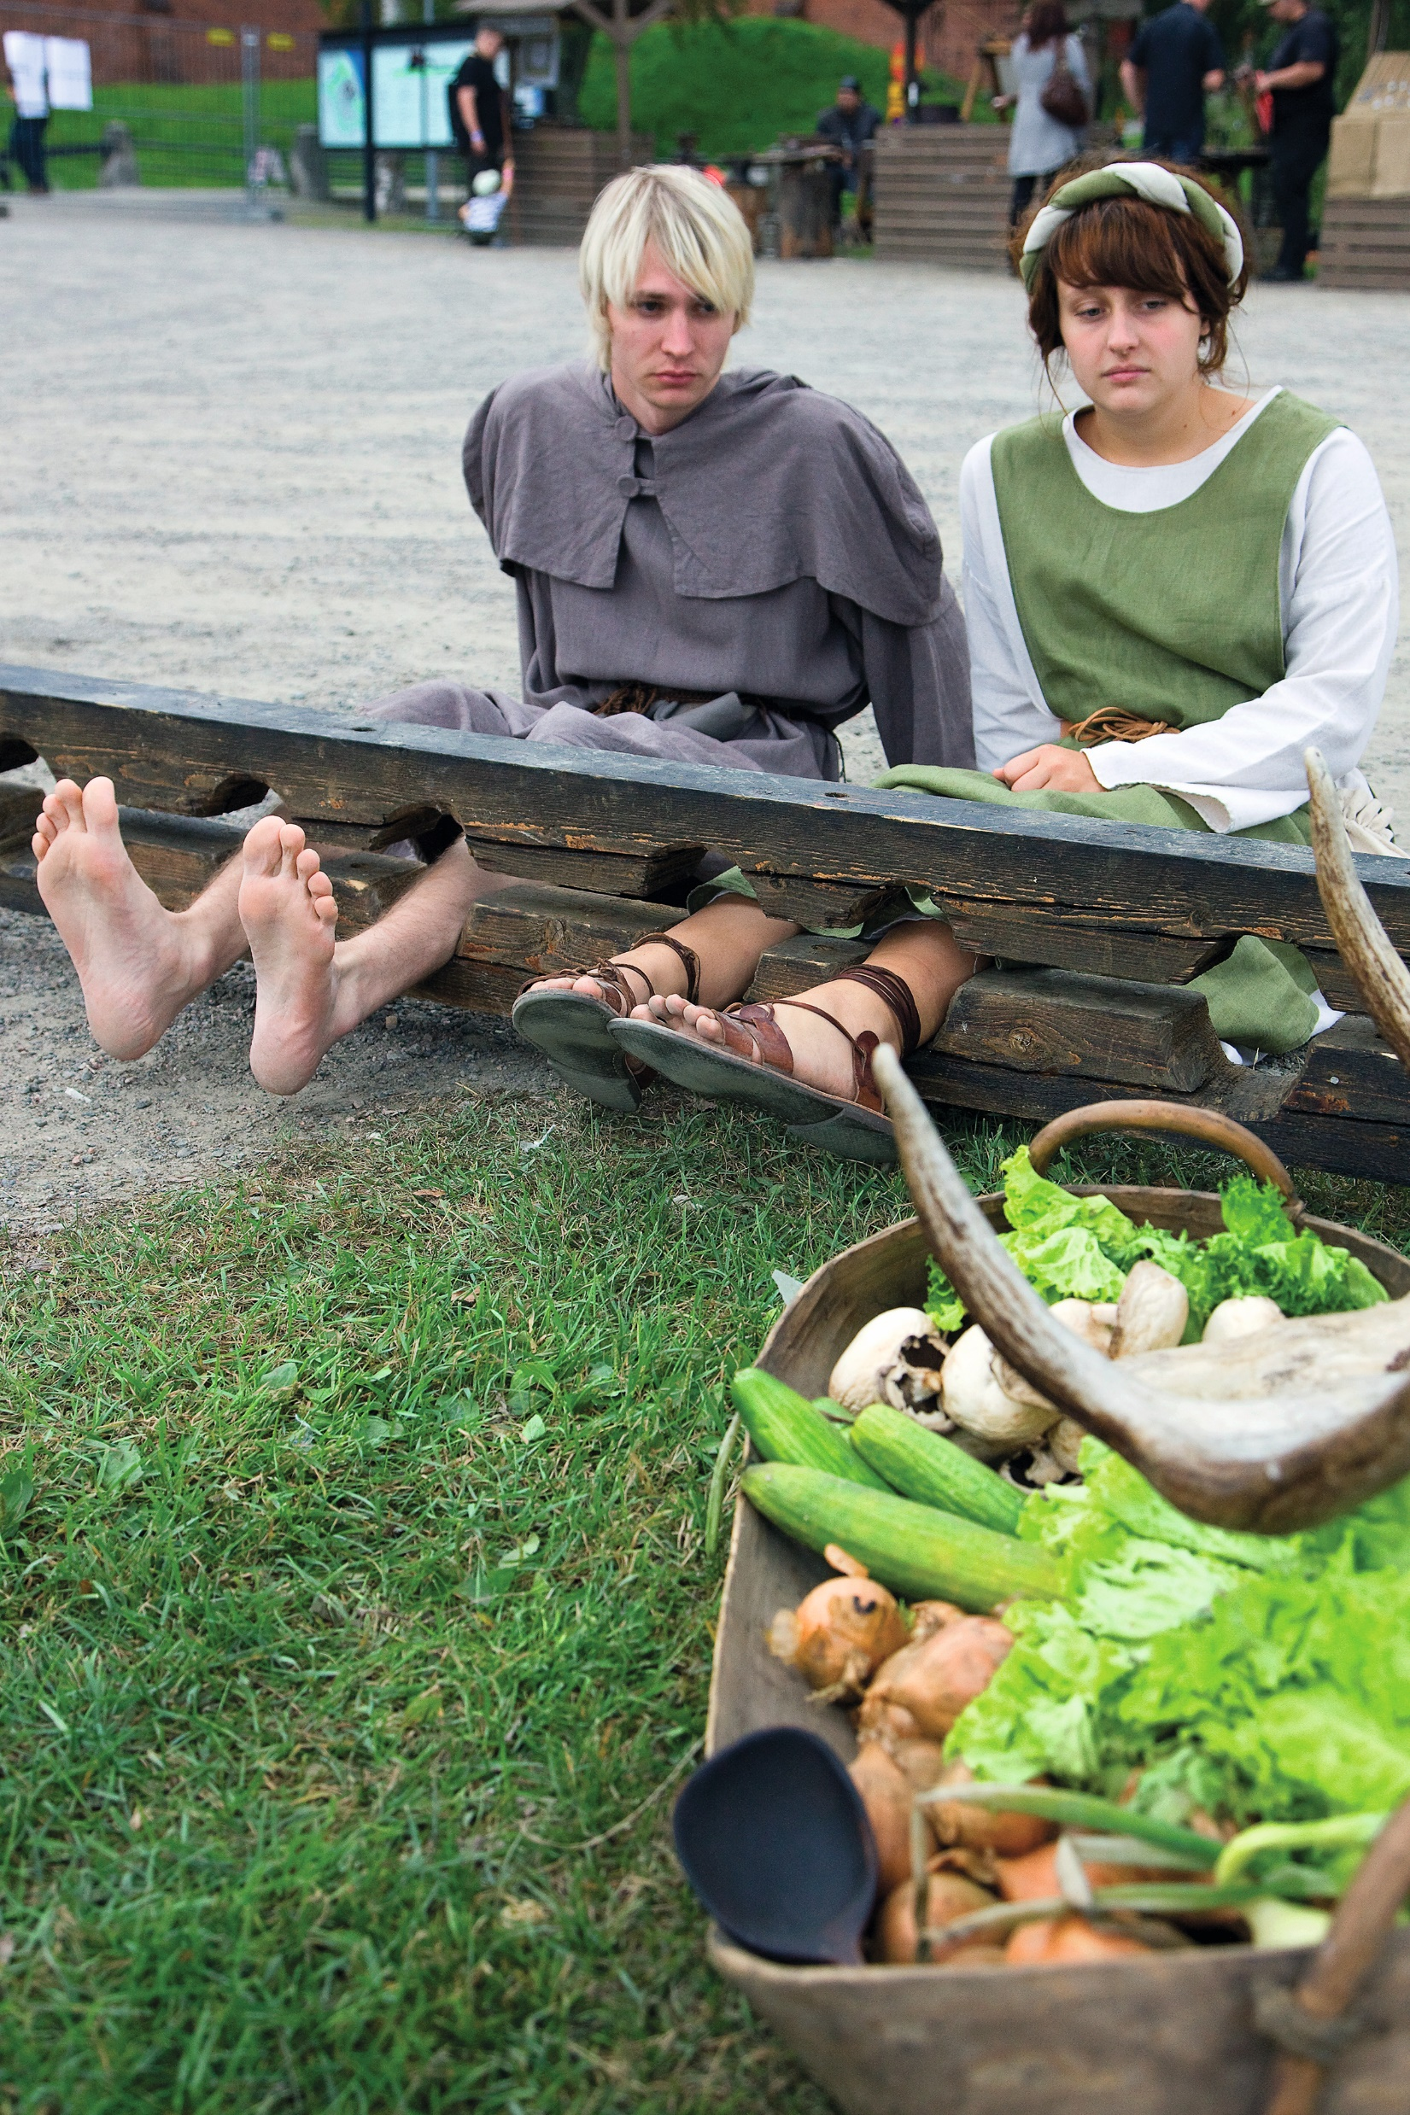
1600-luku: puhdasoppisuus
Kristinuskon oppi määriteltiin erittäin tarkasti.
Ruotsissa oli valtiokirkkojärjestelmä, jonka mukaan kaikkien asukkaiden oli oltava luterilaisia.
Yhteisöä pyrittiin suojelemaan synnin ja väärien oppien vaikutuksilta ankaralla kirkkokurilla ja jopa noitavainoilla.
Uskonto ei ollut ihmisten yksityisasia.
Tavalliset seurakuntalaiset eivät voineet vielä lukea Raamattua, vaan kristinuskon perustiedot opittiin katekismuksesta.
Lukutaito ja kristinuskon hallinta kontrolloitiin kinkereillä.
Ihmisten elämästä kerättiin tarkat tiedot niin sanottuihin rippikirjoihin.

Slide 10
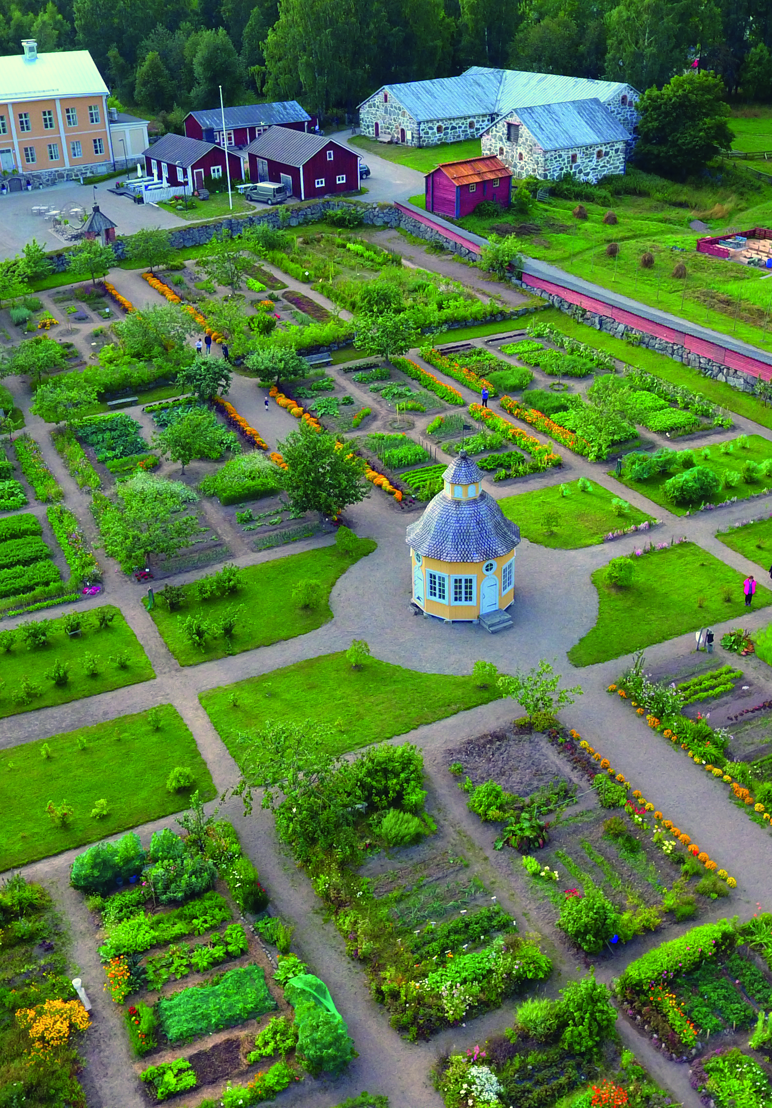
1700-luku: valistus
Euroopassa aikakauden keskeisiä asioita olivat järjen käyttö, tiedon lisääntyminen ja uskontokritiikki.
Valistusteologiassa pyrittiin vastustamaan uskontokritiikkiä ja yhdistämään kristinuskon totuudet järkeen.
Suomalaiset papit suhtautuivat myönteisesti valistusteologiaan.
  Saarnoissa käsiteltiin käytännöllisiä asioita.
  Pappiloista tuli mallitiloja myös talonpojille.
  Piispat toimivat myös luonnontieteilijöinä.

Slide 11
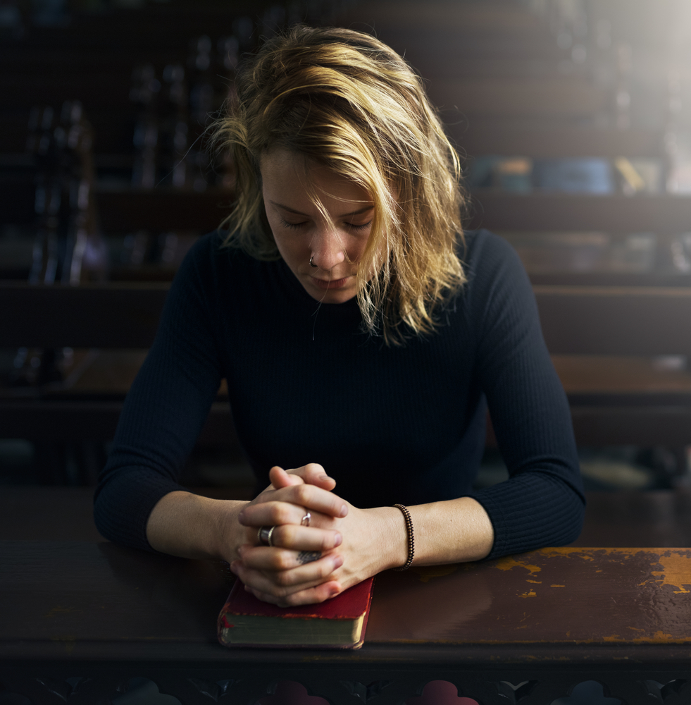
1700-luku: pietismin tulo Suomeen
Pietismi syntyi Saksassa 1600-luvulla.
Pietismissä korostettiin sisäistä uskonkokemusta ja käytännön elämässä näkyvää kristillisyyttä.
Pietistit kritisoivat puhdasoppisuuden ajan yhteisöllistä uskonnollisuutta.
Pietismissä oli kaksi suuntausta: maltilliset ja radikaalit.
Ruotsin maallinen ja kirkollinen johto halusi suojella alamaisia vierailta uskonnollisilta vaikutteilta.
  1706 määräyksellä ulkomaiset pietistit karkotettiin maasta.
  Pietististä kirjallisuutta takavarikoitiin ja pietismi kiellettiin lailla.
  1726 konventikkeliplakaatti kielsi kaikki yksityiset hartauskokoukset.
Maltillinen pietismi levisi erityisesti aatelisperheissä.

